Slide 1

Episódio 13
A nova pedra

Slide 2

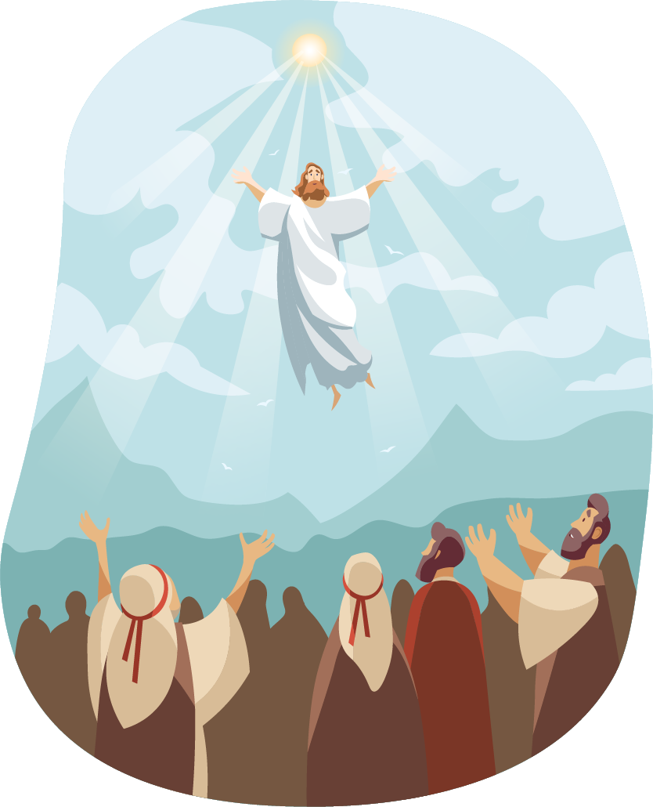
Que promessa jesus fez aos seus discípulos?
“Não se turbe o vosso coração; credes em Deus, crede também em mim. Na casa de meu Pai há muitas moradas. Se assim não fora, eu vo-lo teria dito. Pois vou preparar-vos lugar. E, quando eu for e vos preparar lugar, voltarei e vos receberei para mim mesmo, para que, onde eu estou, estejais vós também.” João 14:1-3

Slide 3
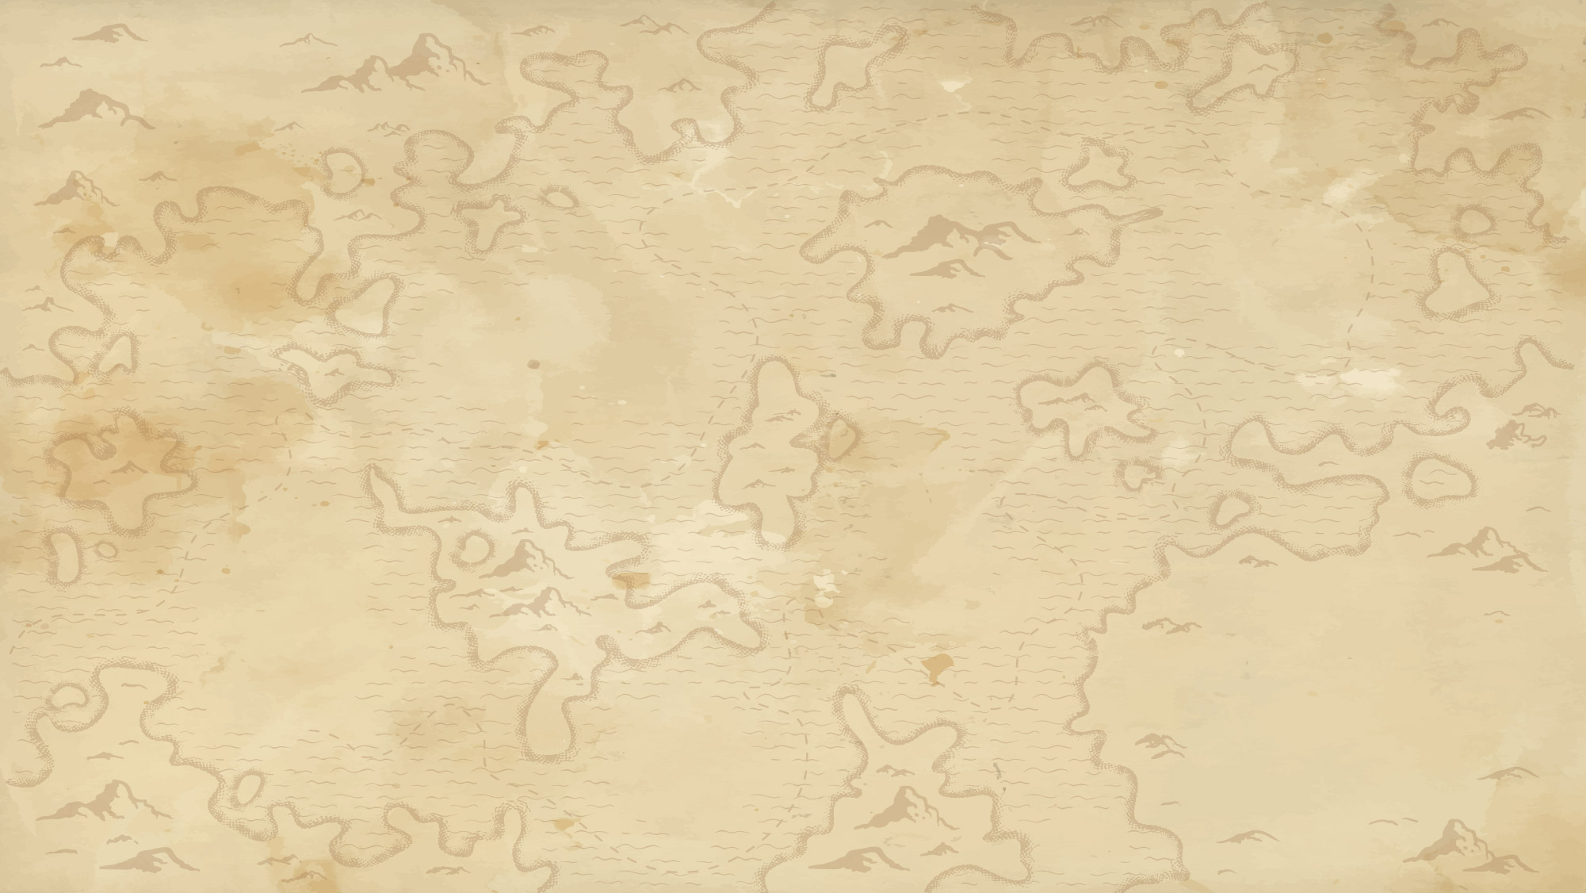




Alguns detalhes da cidade santa
“E tinha um grande e alto muro com doze portas, e nas portas doze anjos, e nomes escritos sobre elas, que são os nomes das doze tribos dos filhos de Israel.” Apocalipse 21:12
“E a cidade estava situada em quadrado; e o seu comprimento era tanto como a sua largura. E mediu a cidade com a cana até doze mil estádios; e o seu comprimento, largura e altura eram iguais.” Apocalipse 21:16
Obs.: essas medias são simbólicas.

Slide 4
Alguns detalhes da cidade santa
“E a construção do seu muro era de jaspe, e a cidade de ouro puro, semelhante a vidro puro.”
Apocalipse 21:18
“E a cidade não necessita de sol nem de lua, para que nela resplandeçam, porque a glória de Deus a tem iluminado, e o Cordeiro é a sua lâmpada.” Apocalipse 21:23

Slide 5
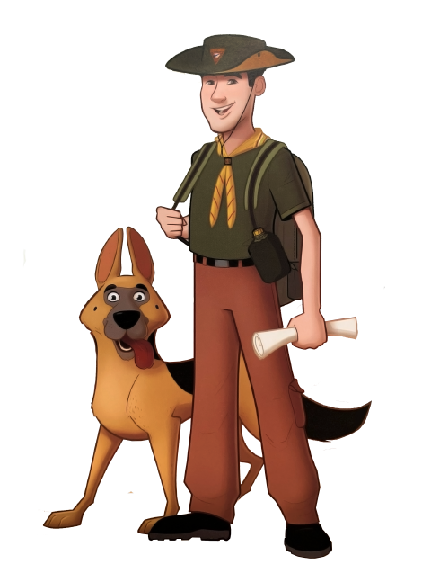


Alguns Filmes apresentam o céu como um lugar monótono. Leia Isaías 65: 18-25 e cite pelo menos duas coisas legais que encontraremos na Nova Jerusalém e na Nova Terra.
“Mas vós folgareis e exultareis perpetuamente no que eu crio; porque eis que crio para Jerusalém uma alegria, e para o seu povo gozo. E exultarei em Jerusalém, e me alegrarei no meu povo; e nunca mais se ouvirá nela voz de choro nem voz de clamor. Não haverá mais nela criança de poucos dias, nem velho que não cumpra os seus dias; porque o menino morrerá de cem anos; porém o pecador de cem anos será amaldiçoado. E edificarão casas, e as habitarão; e plantarão vinhas, e comerão o seu fruto. Não edificarão para que outros habitem; não plantarão para que outros comam; porque os dias do meu povo serão como os dias da árvore, e os meus eleitos gozarão das obras das suas mãos. Não trabalharão debalde, nem terão filhos para a perturbação; porque são a posteridade bendita do Senhor, e os seus descendentes estarão com eles. E será que antes que clamem eu responderei; estando eles ainda falando, eu os ouvirei. O lobo e o cordeiro se apascentarão juntos, e o leão comerá palha como o boi; e pó será a comida da serpente. Não farão mal nem dano algum em todo o meu santo monte, diz o Senhor.” Isaías 65:18-25

Slide 6


Creio que Jesus está preparando um lugar para mim e para aqueles que eu amo. Eu desejo morar com Ele para todo o sempre, e levar o maior número de pessoas comigo para nosso verdadeiro lar.
Creio que a Bíblia é Inspirada por Deus, aceitarei Ela como regra de fé da minha vida e tomarei tempo diário para ler a Sua mensagem.

